Slide 1
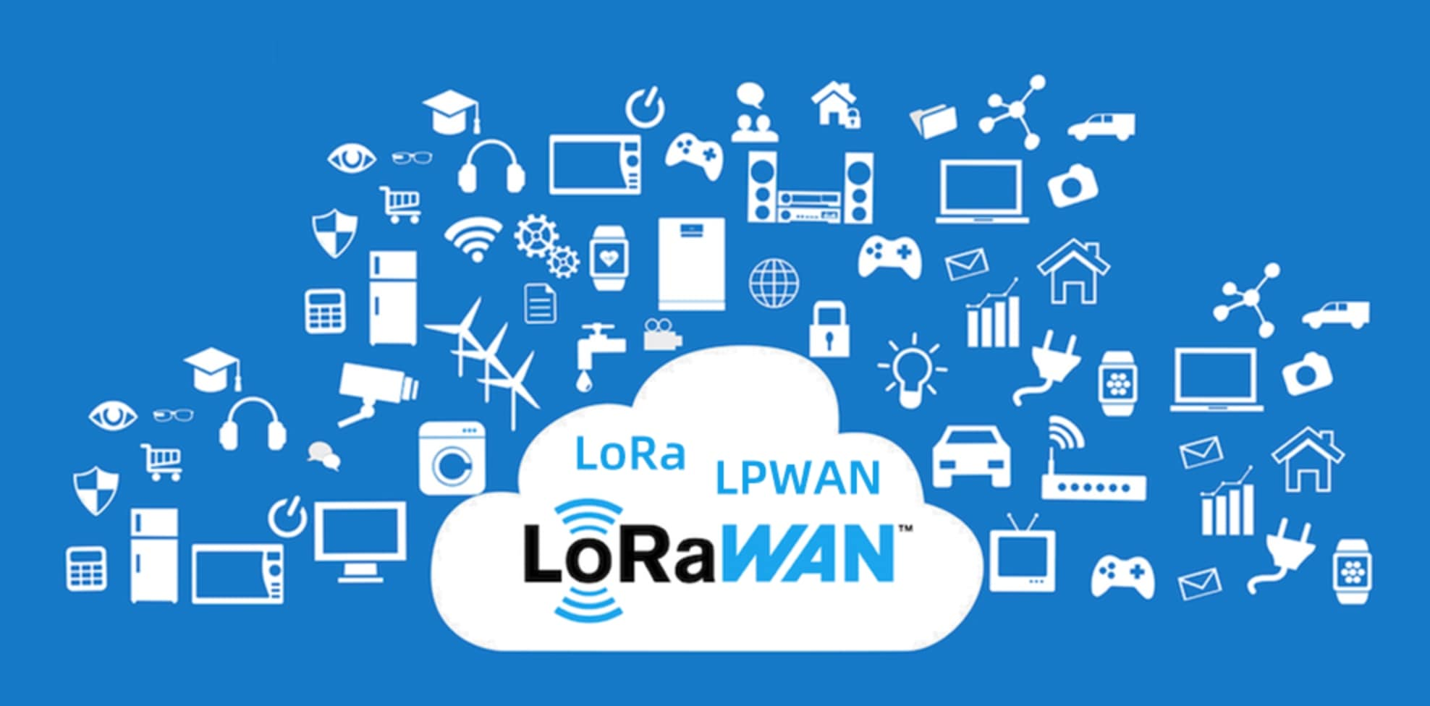
Proyecto Integrado:
Redes Lorawan
Juan José Gil Luna
I.E.S. Gran Capitán
Administración de Sistemas Informáticos en Red (ASIR)
José Ramón Albedrín

Slide 2
¿ Qué es Lorawan y cuáles son sus características?
Protocolo de red para Redes de baja potencia y largo alcance.
Mensajes entre sensores y Gateways por radiofrecuencia.
Mensajes TCP-UDP/IP con Cifrado AES.
Conexión punto a punto y bajo consumo energético.

Slide 3
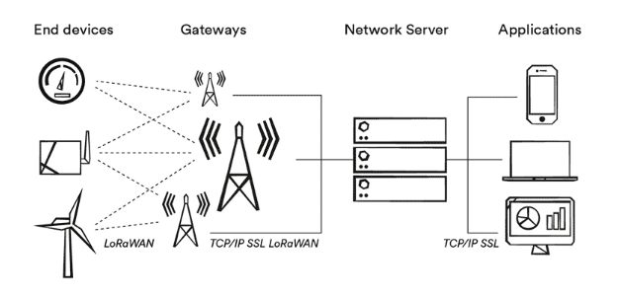
Arquitectura de la red de Lorawan

Slide 4
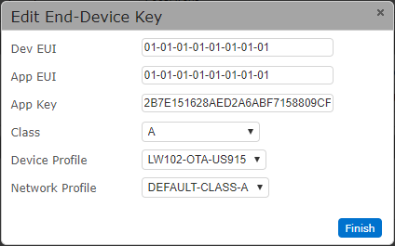
OTA (Over the air activation)
Lora es un protocolo basado en MAC.
Se trata de una activación basada sobre la MAC del dispositivo y una contraseña de dispositivo (DEVICE EUI & DEVICE KEY)
Por un lado está el filtrado de la MAC del dispositivo o identificador de dispositivo (DEVICE EUI) y luego el servidor tiene que tener la clave del dispositivo para poder recibir el payload/mensaje de los datos cifrados del dispositivo.

Slide 5
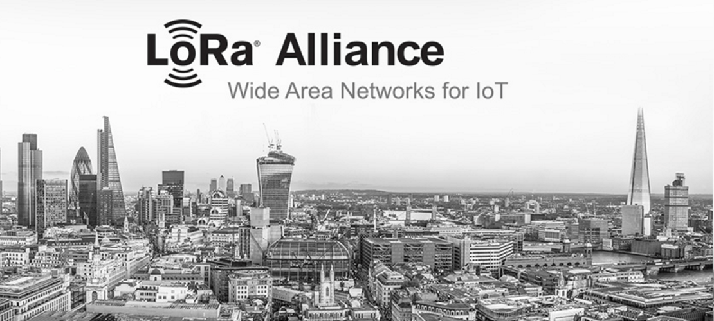
Regulación de Lorawan
Lora hace uso de radiofrecuencias para conectar los dispositivos y/o sensores con los puntos de acceso de los mismos para poder llevar los datos a distancias muy lejanas.
El espectro radiofónico es un tema muy delicado en todos los países del mundo, ya que las propias compañías de telefonía se pelean por el propio uso del espectro radiofónico para evitar interferencias y mejorar la cobertura de los dispositivos.
Lora Alliance fue una organización que se creó para regular el uso de la red Lora en todo el mundo.

Slide 6
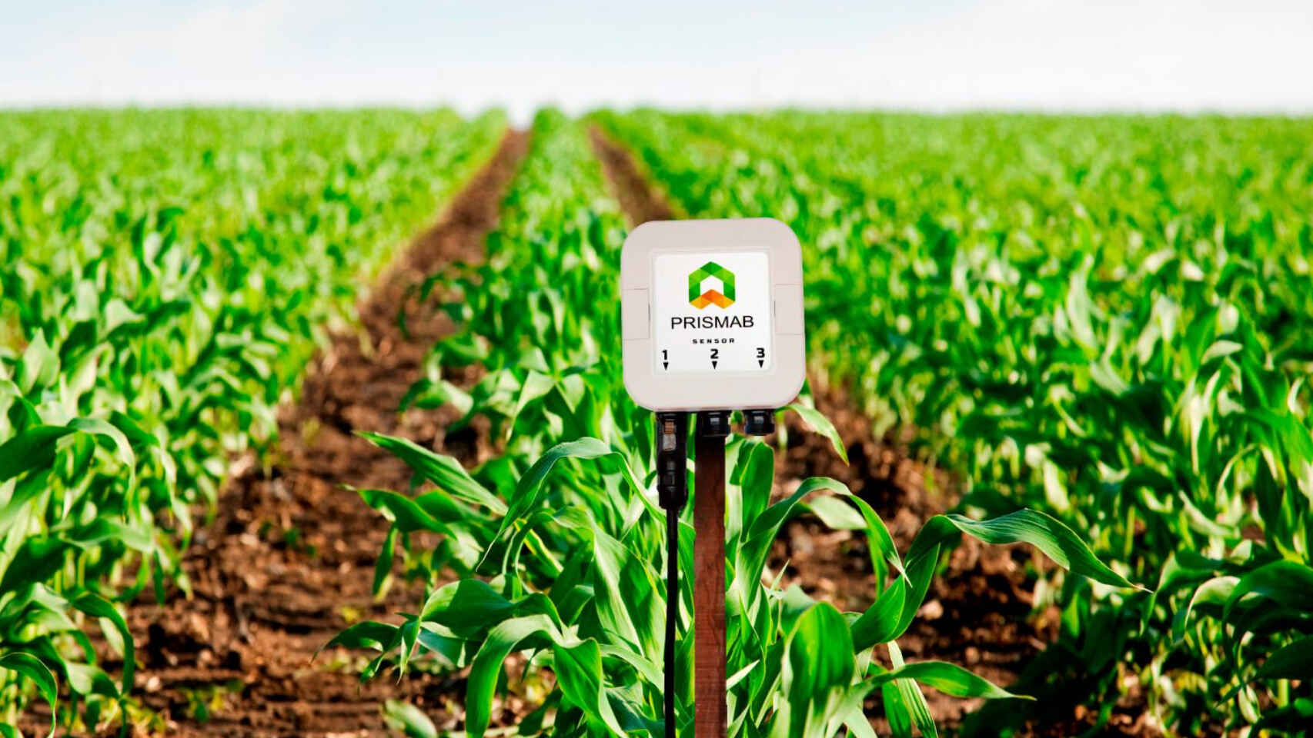
Usos de la red Lorawan
Control del Ciclo del agua.
Control Medioambiental.
Agricultura Sostenible / Optimización de recursos hídricos.
Control de infraestructuras.
Gestión de variables en edificios (sensores de movimiento, luz, temperatura, humedad…)

Slide 7

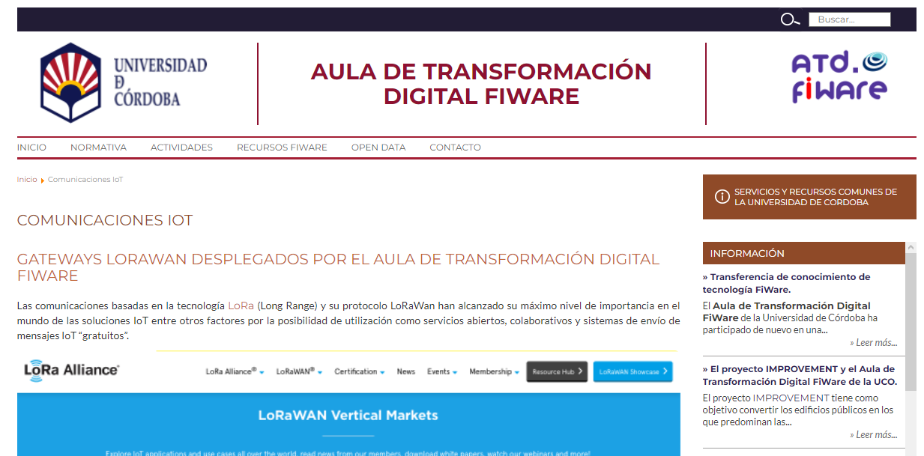
Proyectos Lorawan
Red BlockChain para compartir acceso a internet de manera cifrada y privada.
La propia Universidad de Córdoba tiene un proyecto para IoT basado en Lorawan y dispositivos desplegados por toda la ciudad.

Slide 8
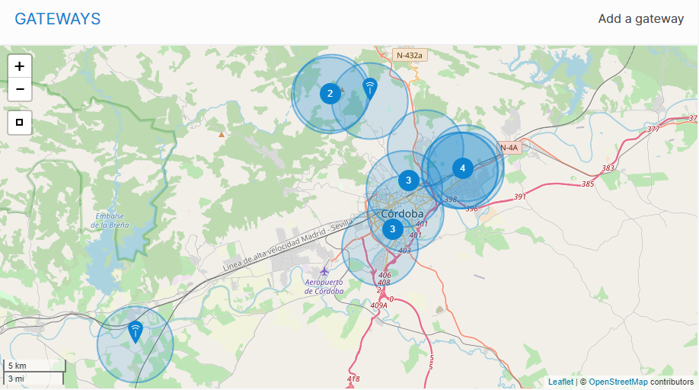
Distancia de funcionamiento de los dispositivos

Slide 9
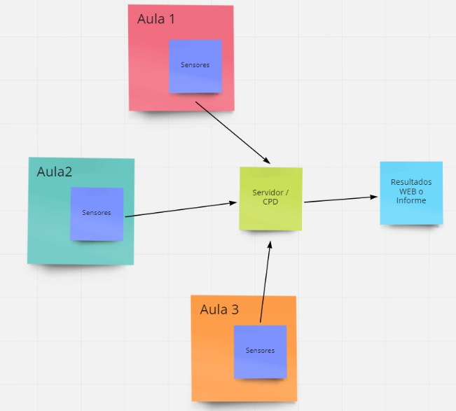
Proyecto IoT Lorawan IES Gran Capitán
LA IDEA:

Slide 10
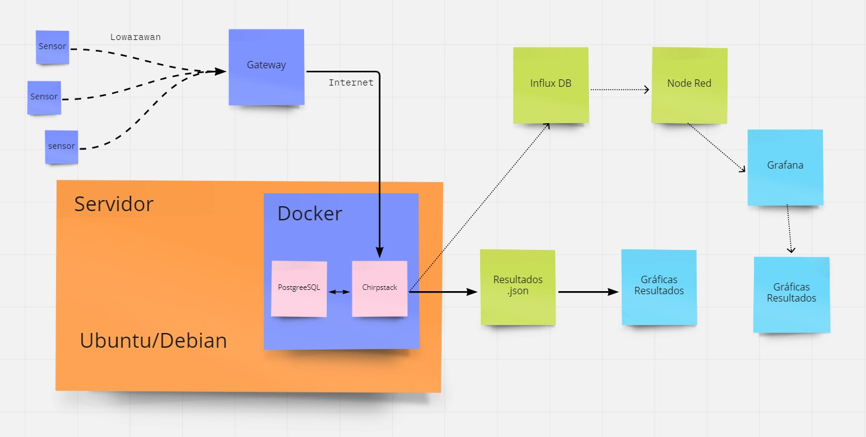
EL ESQUEMA FINAL DEL PROYECTO

Slide 11
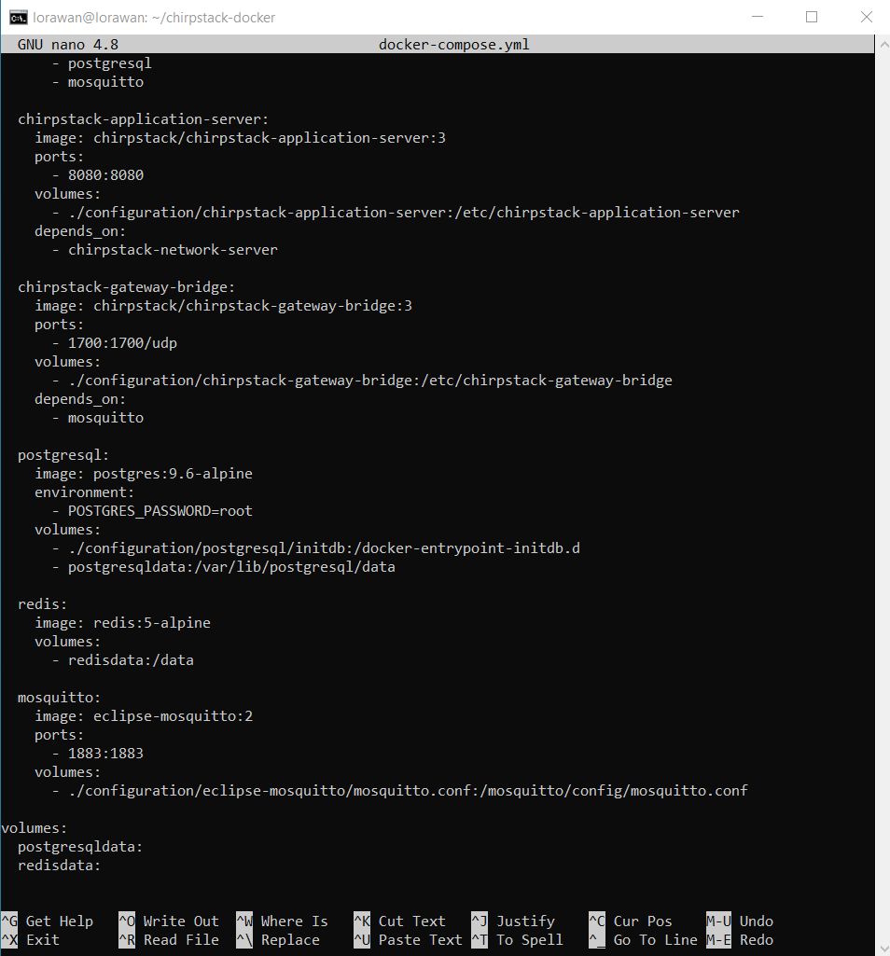
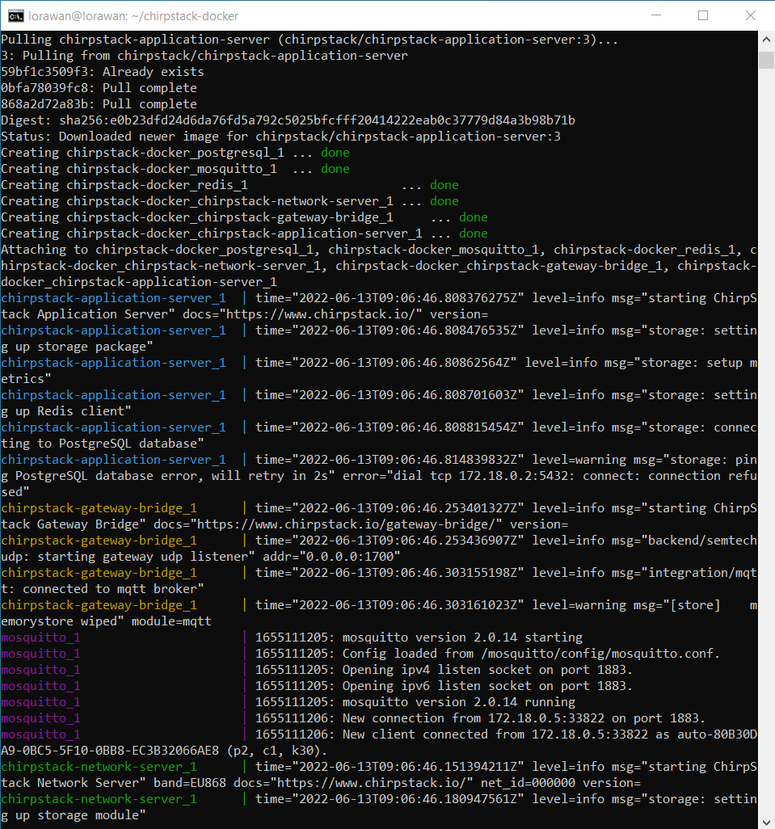
Montaje Docker y lanzamos el contenedor

Slide 12
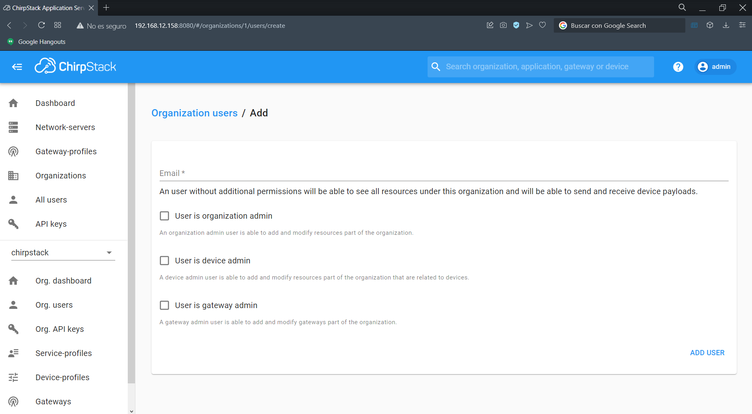
Comprobación Servidor IoT

Slide 13
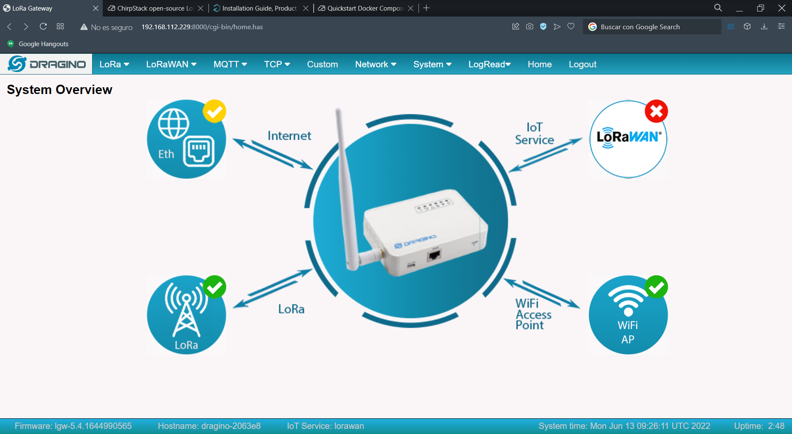
Conectamos el gateway

Slide 14
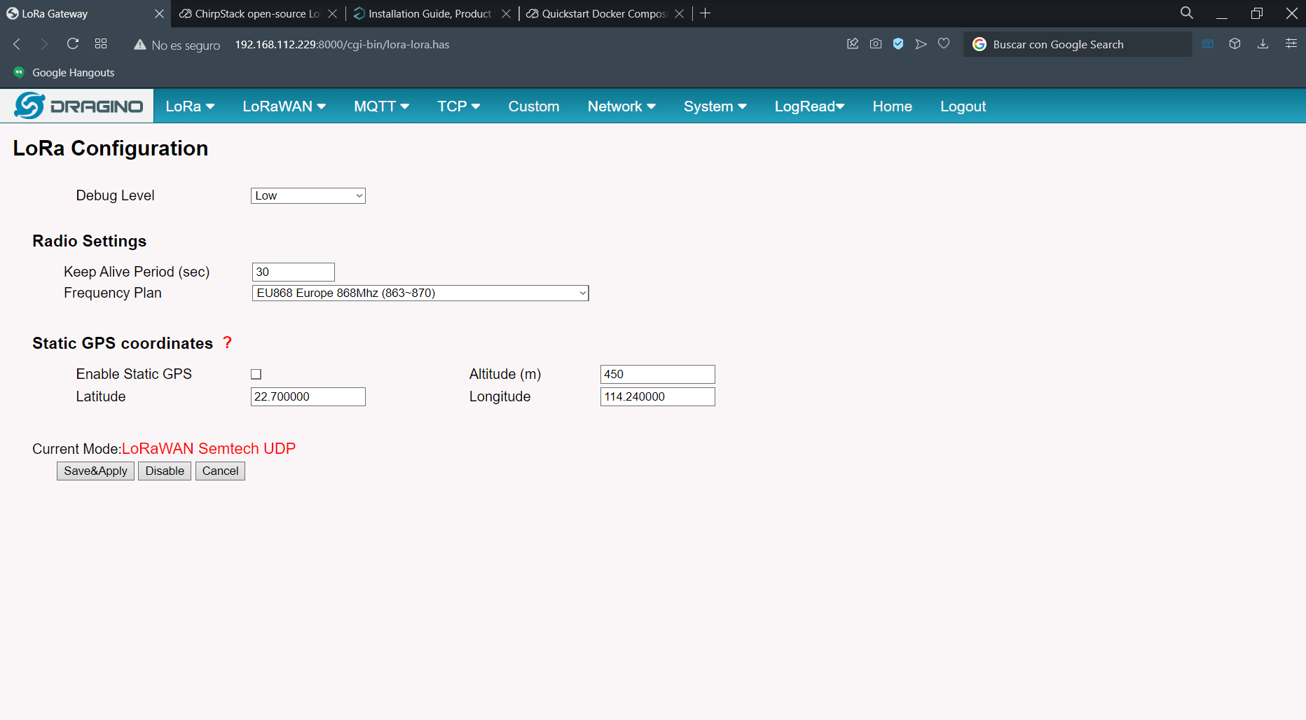
Configuración Gateway Red Lora

Slide 15
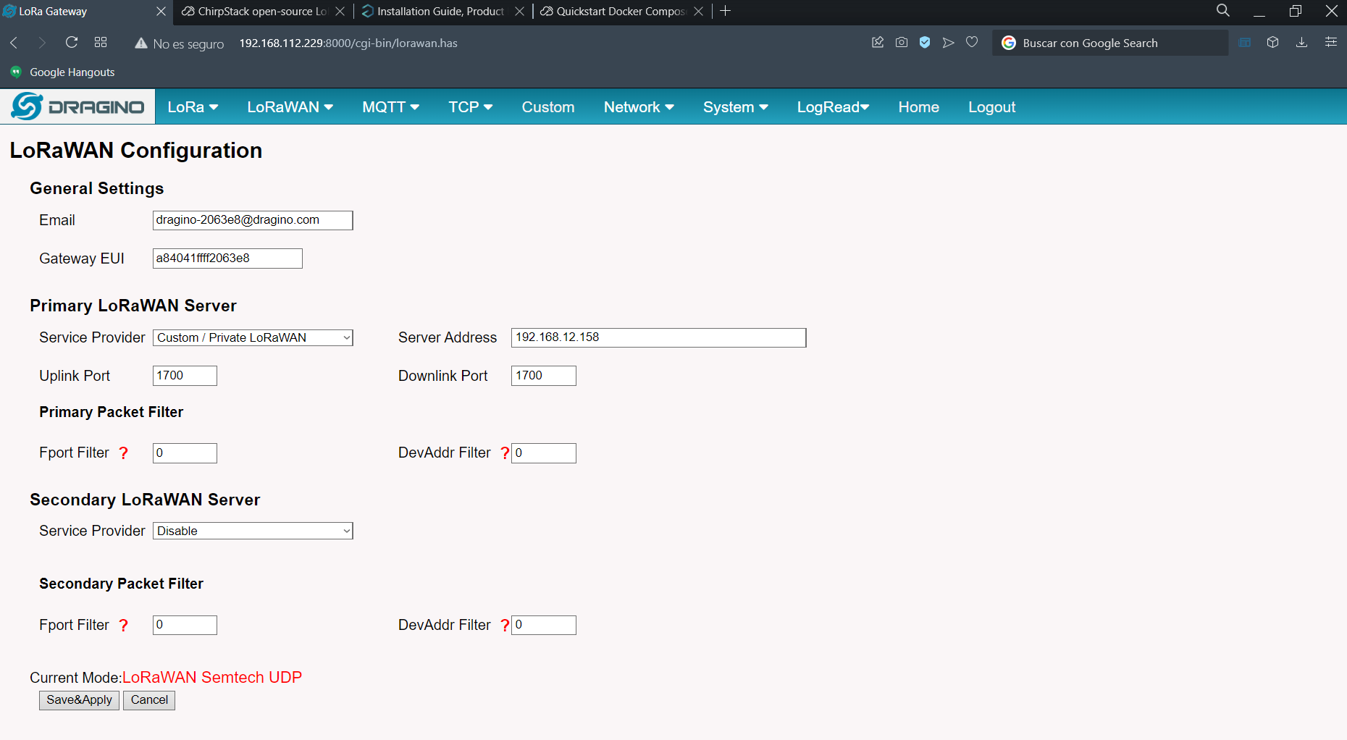
Configuración server IoT Gateway

Slide 16
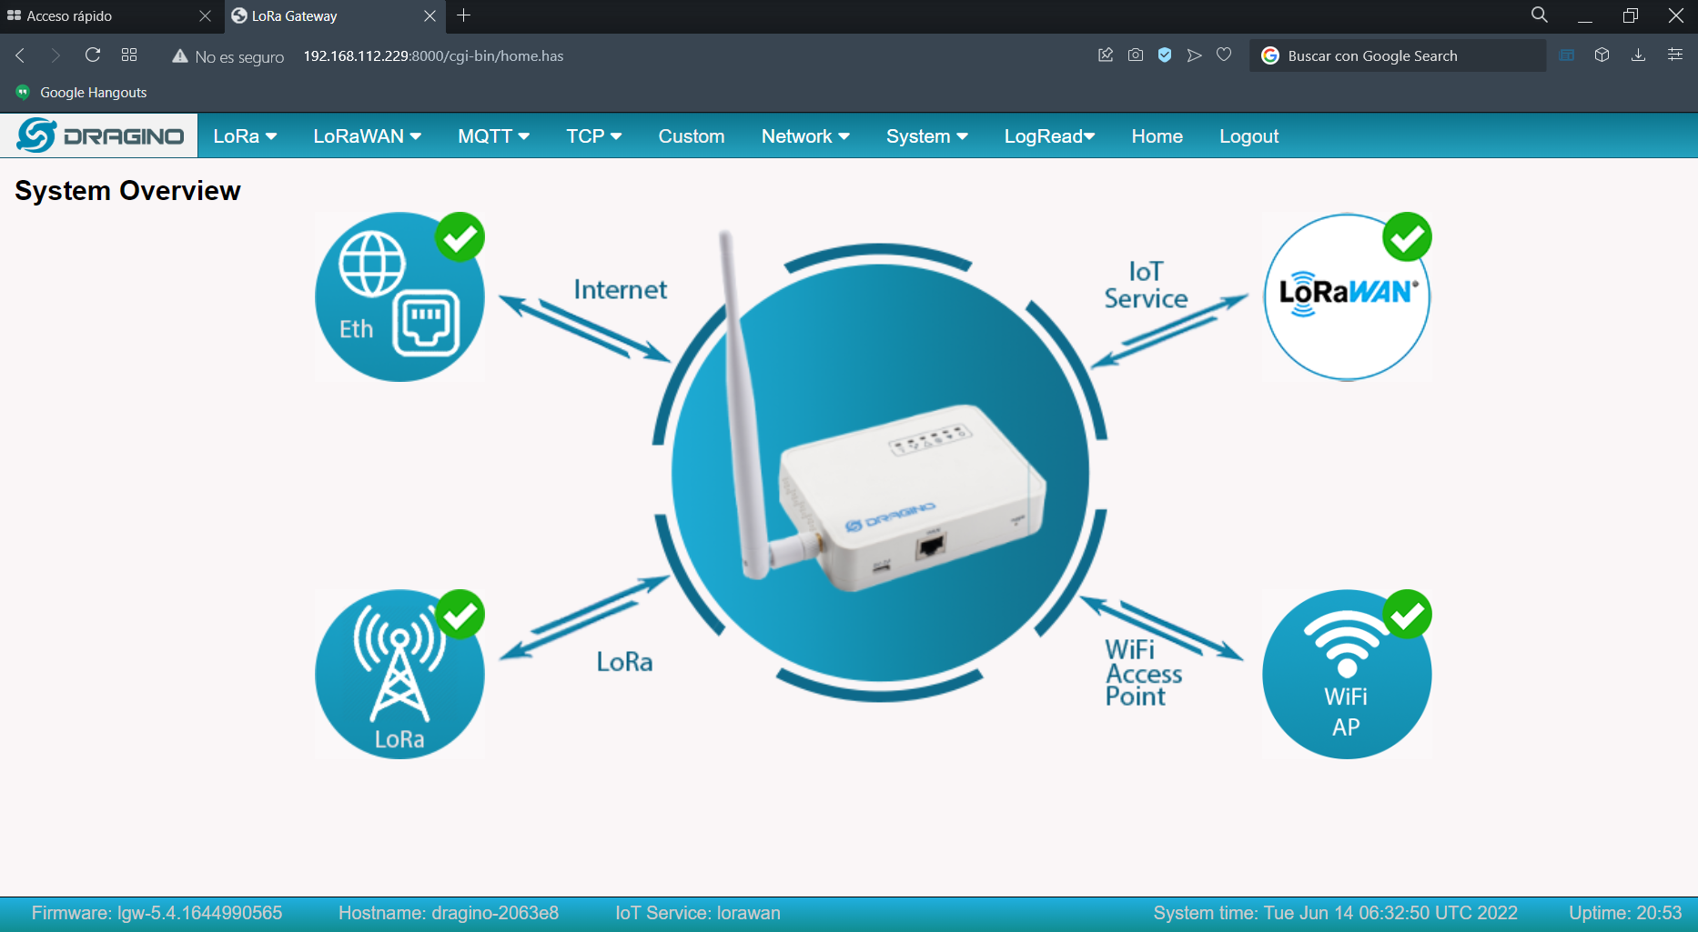
Dragino Configurado

Slide 17
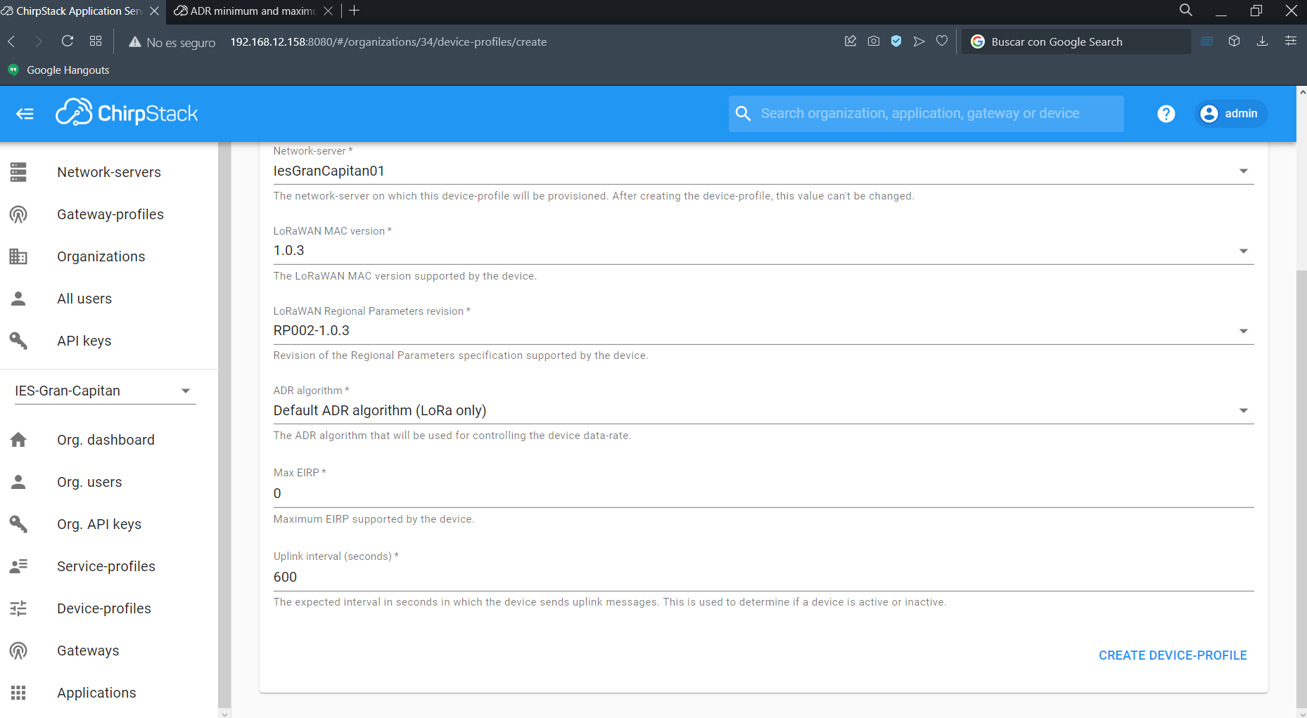
Configuración de los perfiles de los dispositivos

Slide 18
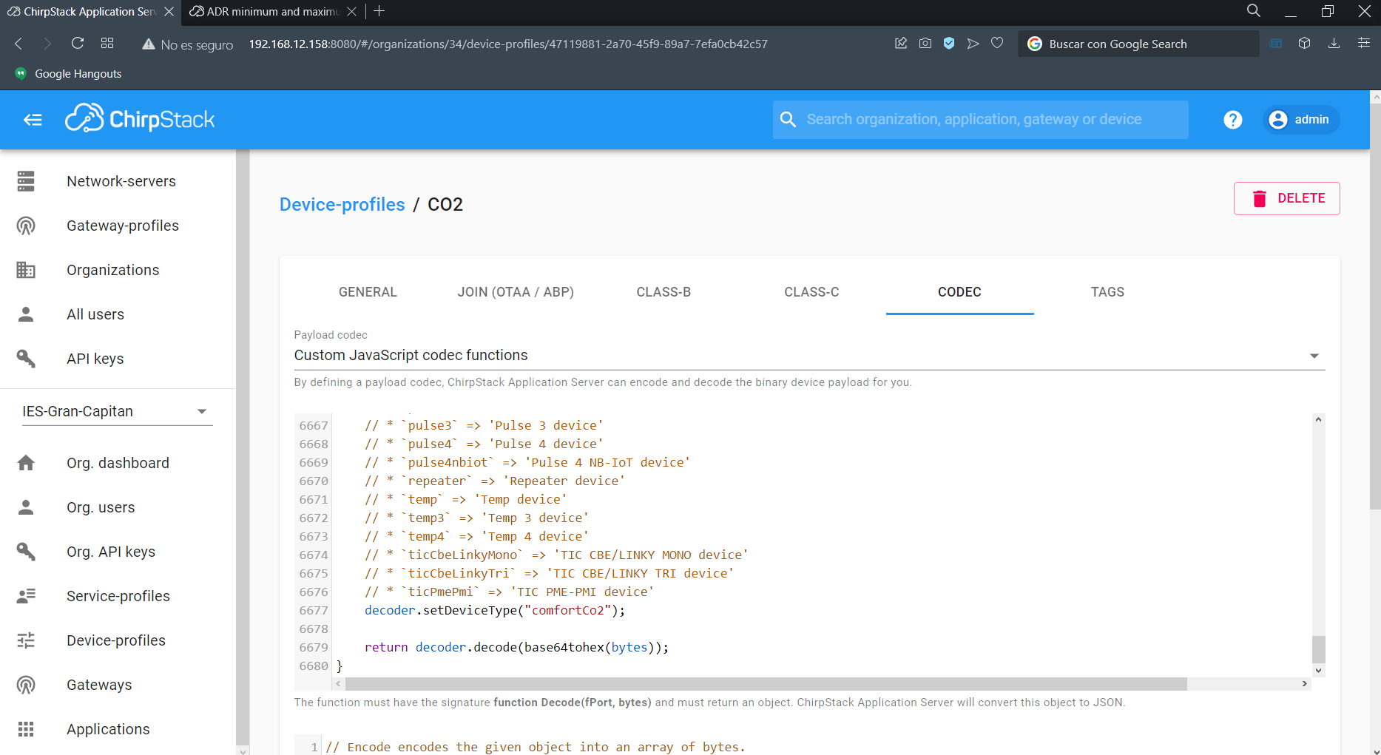
Configuración Decoder de los sensores

Slide 19
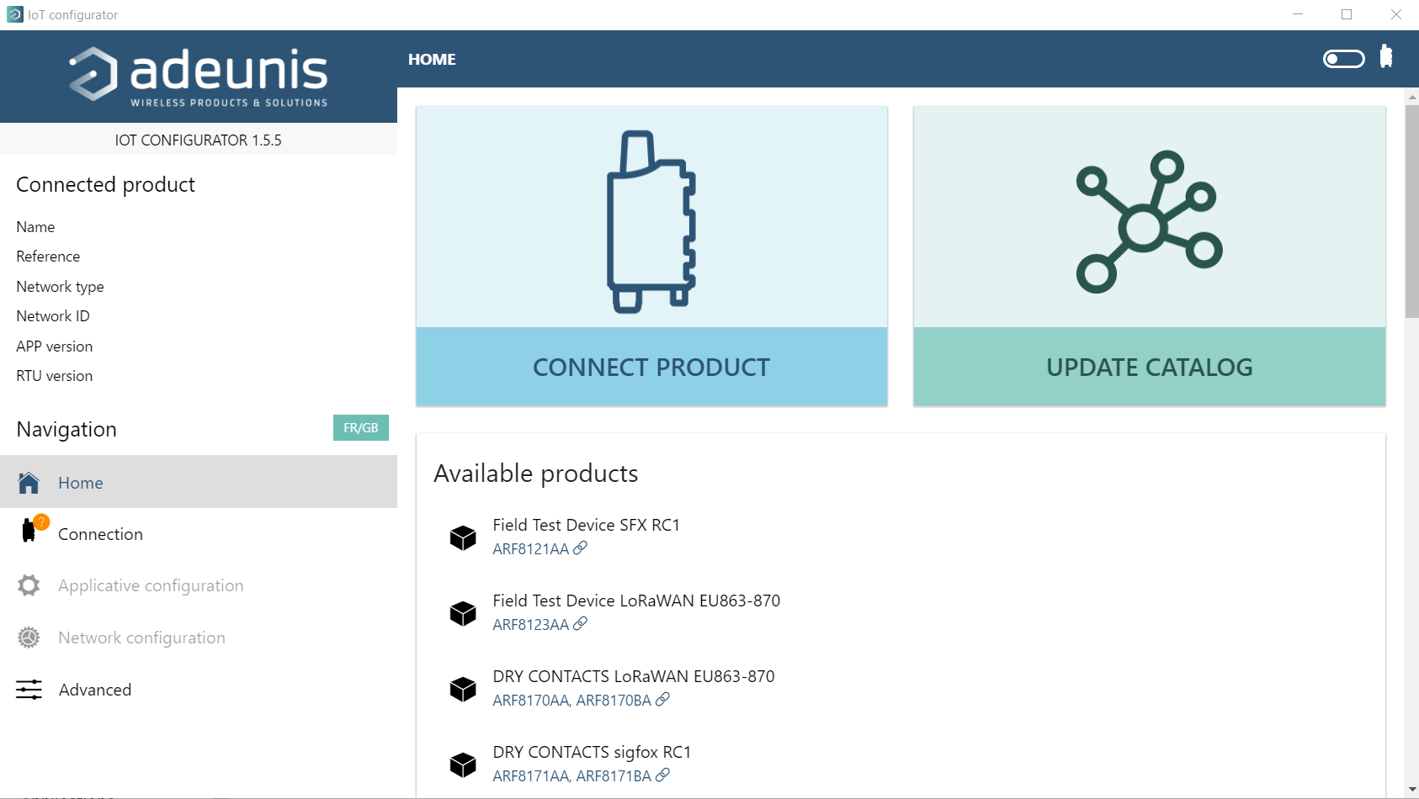
Configuración de los Dispositivos

Slide 20
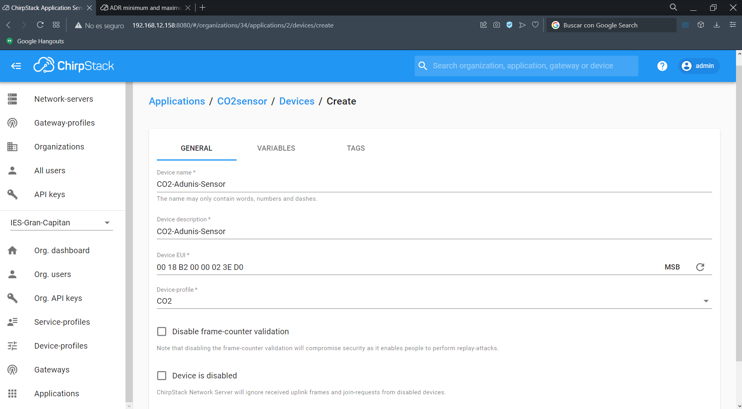
Conexión sensores al servidor IoT

Slide 21
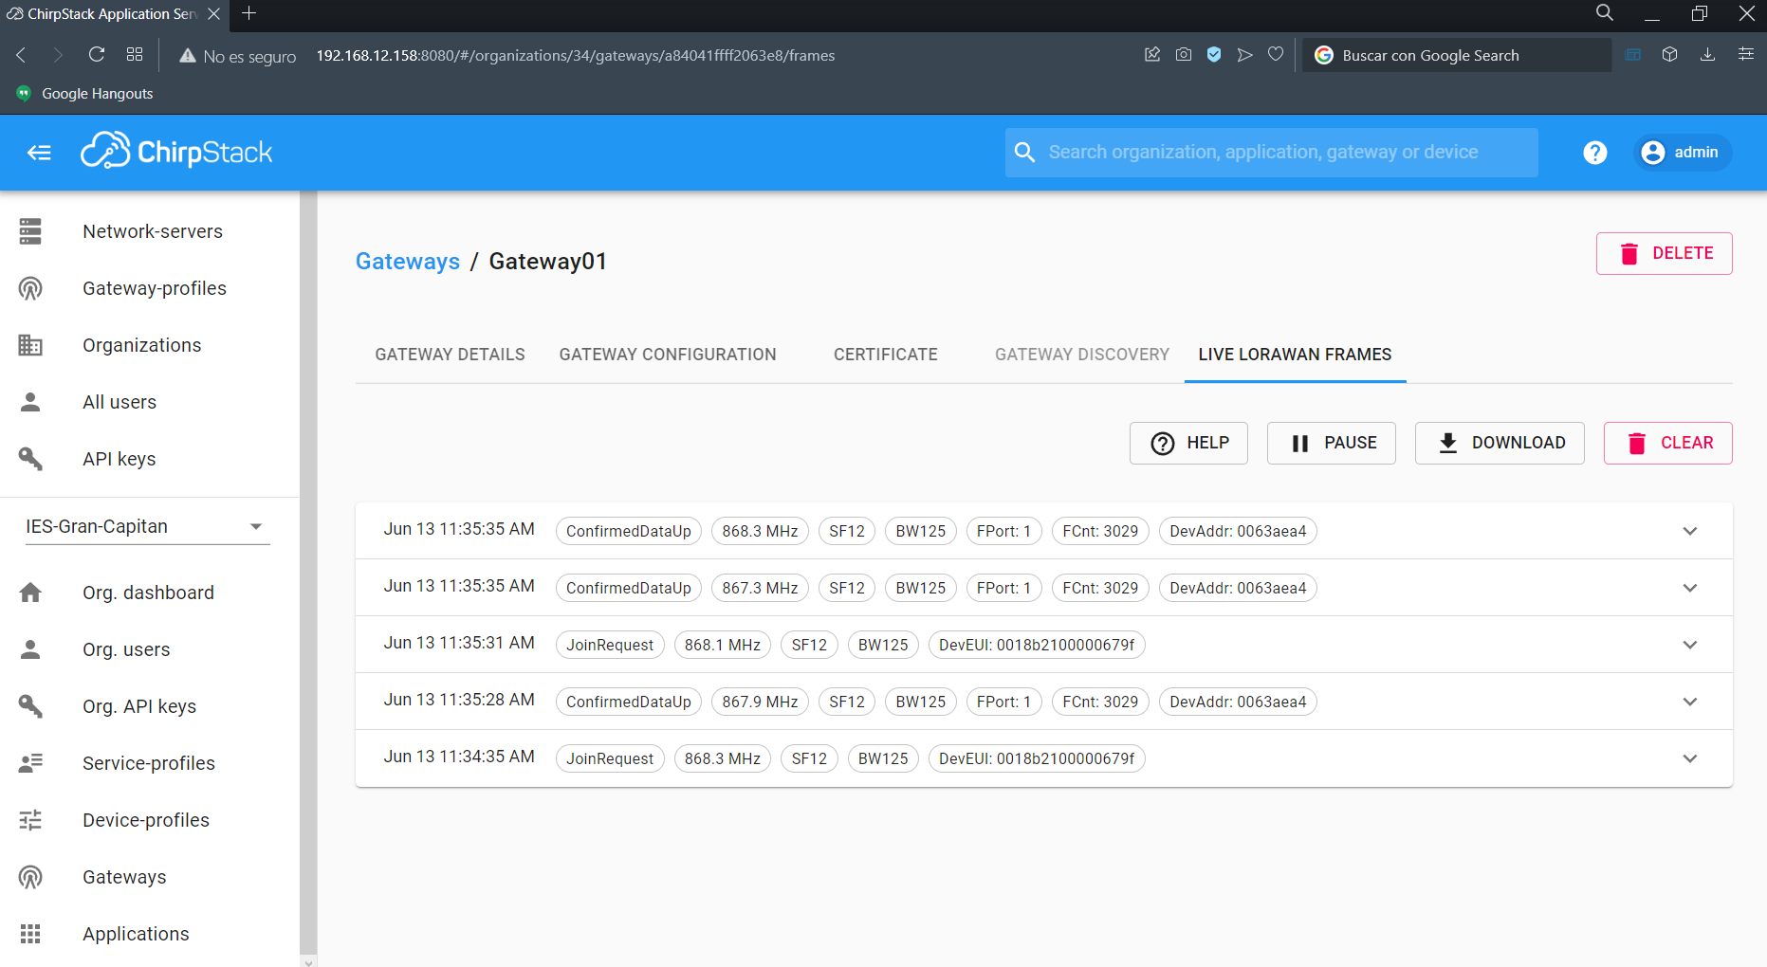
Sensores conectados

Slide 22
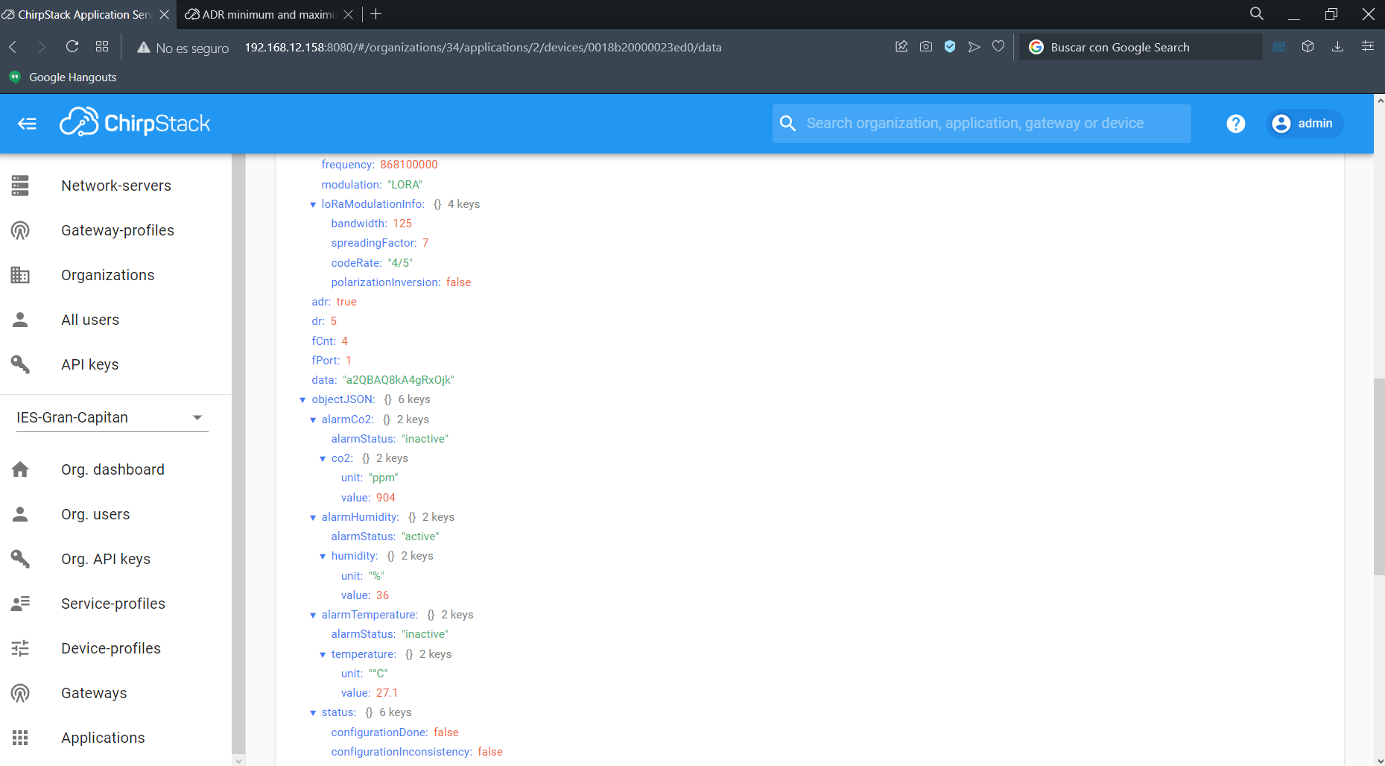
Resultados dispositivos

Slide 23
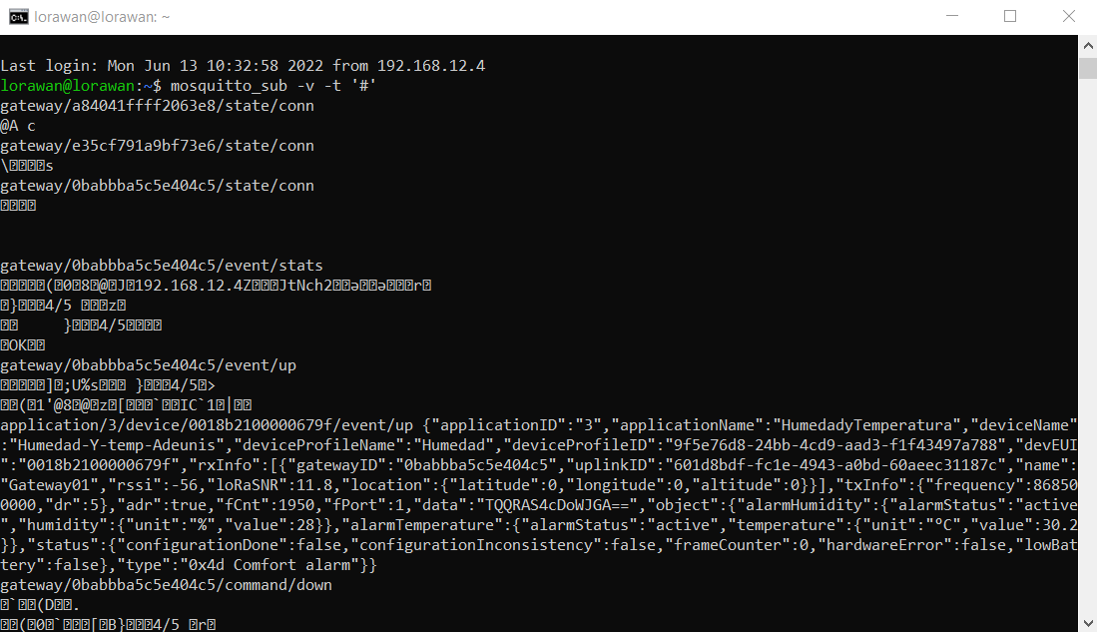
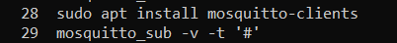
Protocolo Mosquito y Resultados

Slide 24
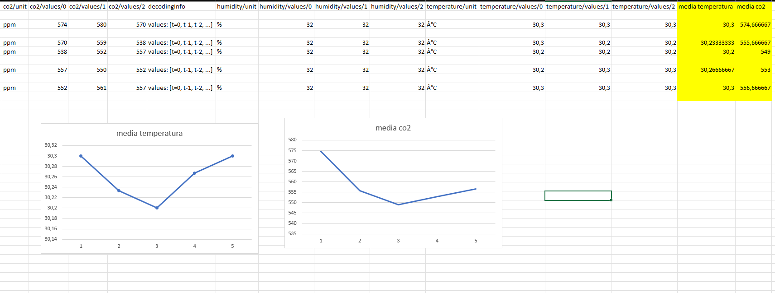
Mostrando resultados en Excel

Slide 25

DEMO TIME

Slide 26
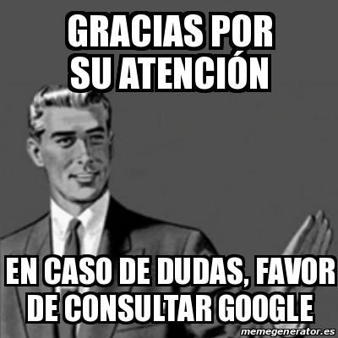
¿Preguntas / Dudas?

